Slide 1

PEDAGOGÍA
WALDORF
“La educación ha de llevarse a cabo de forma artística, en un ambiente libre y creador.
Su funcionamiento ha de basarse en una amistosa colaboración entre maestros y padres porque los alumnos serán siempre el centro de toda la actividad”.
Rudolf Steiner

Slide 2
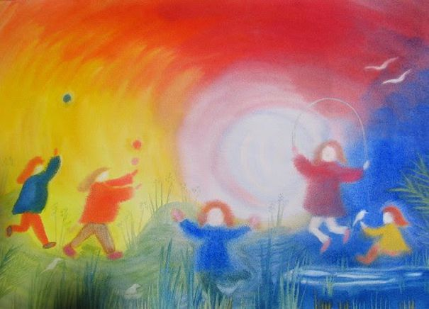
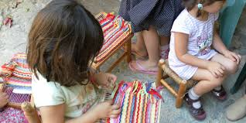
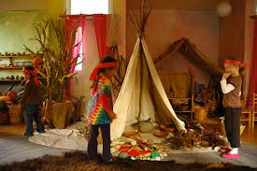
1. Biografía del creador de la pedagogía Waldorf.
2. Cómo surge la pedagogía Waldorf.
3. Principios metodológicos.
4. Escuelas Waldorf.
5. Papel de los implicados, niños, adultos y familias/ comunidad
6. Espacios. Interiores, exteriores y contorno.
7. Uso y tipos de materiales.
8. Ejemplos en funcionamiento: Jardín Infancia y Escuela Primaria.
9. Secundaria
10. Educación Especial.
11. Madres de día
12. Teoría Goethe
13. Bibliografía/ Webgrafía

Slide 3
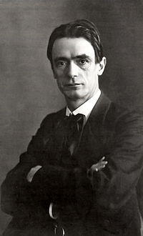
Rudolf Steiner
Nació en Austria (1861) y murió en Dornach, Suiza (1925).
Doctor de Filosofía y Letras. Estudió Matemáticas, Física y otros dominios de las Ciencias y las Artes.
Es conocida su labor de investigación de la obra científica de Goethe. Y de ahí parte la constitución de una Universidad Libre de Ciencia Espiritual llamada Goetheanum, en Basilea, Suiza.
Creó la Antroposofía, sabiduría o conocimiento del hombre; consciente de que a partir del siglo XX el hombre moderno necesita encontrar una nueva concepción del mundo y de sí mismo.
Trabajó en el campo educativo y social, pero también en la agricultura, la pintura, la música y el canto.
Creó el arte de la palabra y la euritmia, arte del movimiento.
Dio importantes pautas para el desarrollo de la medicina antroposófica y la pedagogía curativa.
Para ampliar información pinchar AQUÍ

Slide 4
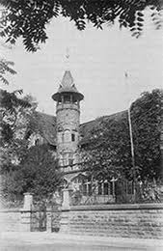
CÓMO SURGE LA PEDAGOGÍA WALDORF
La Pedagogía Waldorf nació como consecuencia de los cambios sociales y políticos que se produjeron en el siglo XX, poco después de la Primera Guerra Mundial (1919).
Rudolf Steiner recibió el encargo del industrial Emil Molt de organizar y dirigir una escuela libre en Stuttgart para los hijos de todos los empleados de su fábrica de cigarrillos Waldorf.
Rudolf Steiner aceptó y formó al primer grupo de maestros del centro, dirigiendo durante cinco años la nueva escuela, destinada a ser un modelo educativo y social vivo, según su idea de la Triformación del Organismo Social basada en la naturaleza del ser humano y en la divisa de Libertad, Igualdad y Fraternidad, según se tratara de los ámbitos cultural, jurídico y económico.

Slide 5
PRINCIPIOS METODOLÓGICOS
El objetivo principal de la Pedagogía Waldorf es la educación integral de los niños. Y para alcanzar este objetivo es necesario desarrollar todas las capacidades del ser humano:
• La capacidad intelectual cultivando un pensamiento claro para el conocimiento.
• La capacidad emocional cultivando un sentimiento solidario hacia el mundo.
• La capacidad volitiva cultivando una voluntad firme para actuar en el mundo.
Creando de esta manera fundamentos para la iniciativa, la fuerza moral, la flexibilidad mental y la responsabilidad social en la vida adulta.
La pedagogía Waldorf tiene como finalidad ayudar a los niños a desarrollar todo su potencial desde una visión holística y vivencial. Su concepción del ser humano es amplia e integral. Propone la educación del niño adecuando la metodología a las características y necesidades propias de cada edad.

Slide 6
El acceso a estas escuelas es libre, pues se admite cualquier tipo de niño, sea cual fuere su origen cultural, social, económico o religioso. Como escuela libre, es aconfesional.
La educación Waldorf intenta hacer de los valores humanos el elemento central del currículo. En un entorno colaborativo, nunca competitivo, se impulsa y alienta a los niños a sentir satisfacción el trabajo bien hecho, estimulándoles a superarse a sí mismos, valorando siempre el esfuerzo individual, respetando su proceso evolutivo y atendiendo a sus necesidades de acuerdo al momento madurativo en que se encuentran.

Slide 7
El curriculum Waldorf cumple con las directrices marcadas por el M.E.C. y se complementa con otras disciplinas que lo enriquecen como pintura con acuarela, modelado, música, clase de manualidades y euritmia (arte de la palabra y del movimiento). Así, los planes de enseñanza no son concebidos unilateralmente a partir de las asignaturas, sino teniendo en cuenta el niño y sus necesidades.
La organización y la base pedagógica de una Escuela Waldorf se basa en tres puntos esenciales:
Reconoce la naturaleza individual de cada niño.
El plan de estudios y el método de enseñanza se adapta a las etapas evolutivas, a la naturaleza psíquica e individual de cada niño.
Las materias intelectuales, artísticas (música, pintura, euritmia,…) y manuales (talla en madera, piedra, jardinería…) tienen la misma importancia en el currículo Waldorf.

Slide 8
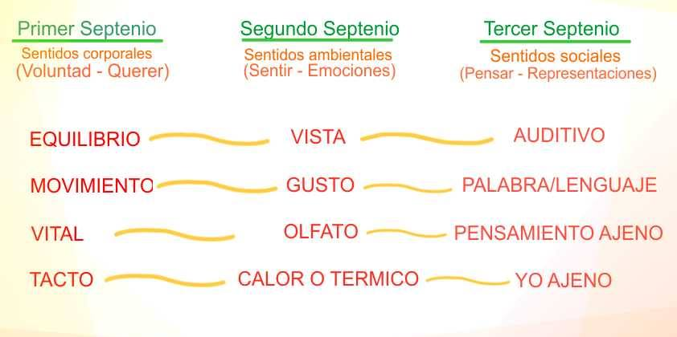
SEPTENIOS
Esta pedagogía reconoce diversas etapas en la vida de una persona, que se van dando en ciclos de siete años, lo que denominan los “Septenios”. Durante cada septenio, el ser humano presenta y desarrolla determinadas características, en donde van apareciendo necesidades y capacidades. En esta pedagogía es fundamental acompañar y respetar los tres primeros septenios, de modo que los niños y jóvenes puedan crecer y formarse desde ellos mismos.

Slide 9
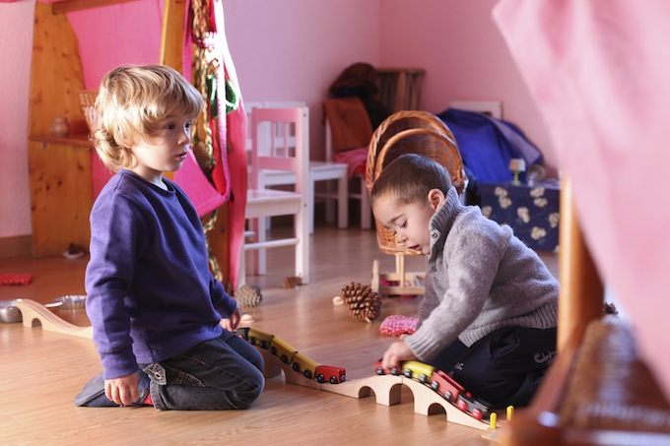
PRIMER SEPTENIO (0 – 7 años). En esta etapa, el niño experimenta el mundo y aprenden principalmente a través de la actividad física y los efectos de los estímulos físicos. Así, el objetivo en la primera infancia es nutrirlo a través de espacios físicos que conduzcan el aprendizaje, mediante la exploración y el juego. En este septenio, el niño aprende por imitación; todo lo que está a su alrededor lo absorbe y lo integra sin un filtro racional o consciente. Por este motivo, resulta necesario propiciarle un entorno que le ofrezca adecuados ritmos y actividades con sentido real, respectando y valorando su infancia, para que a través de la imitación se estructure todo su ser.

Slide 10
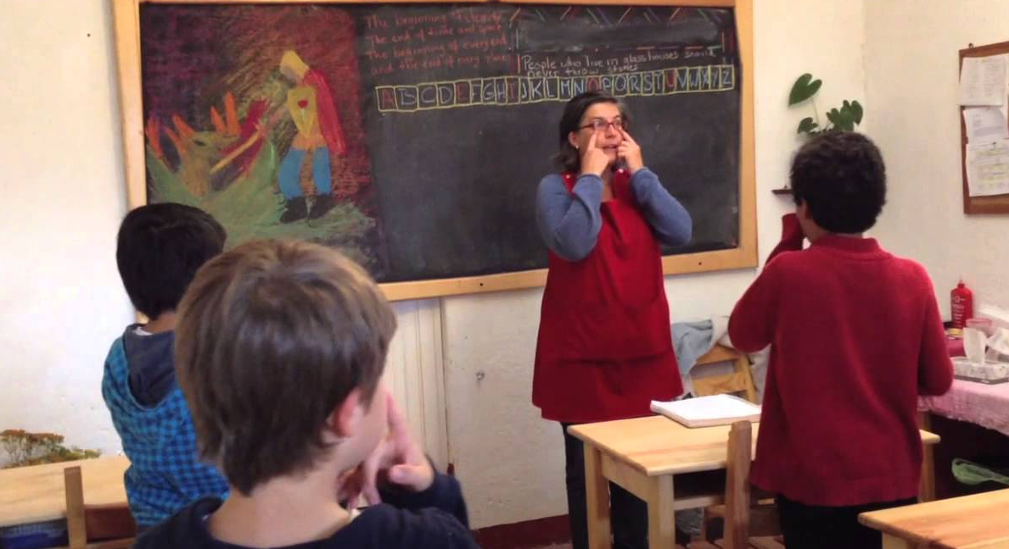
SEGUNDO SEPTENIO (7 – 14 años). En esta edad, el niño se interesa más en su entorno, surgiendo un genuino interés por experimentar a través de las diferentes materias y actividades. Asimismo, en estos años, aprende los hábitos que lo acompañarán en su vida adulta, gracias a lo cual en su interior se va desarrollando su parte anímica. El profesor tutor lo guiará durante toda la etapa de Primaria. De esta manera, se busca establecer entre el profesor y el niño un vínculo que permita entender mejor la individualidad infanto-juvenil, de modo de poder acompañar, en un espacio de confianza, a los distintos alumnos en sus procesos y transformaciones.

Slide 11
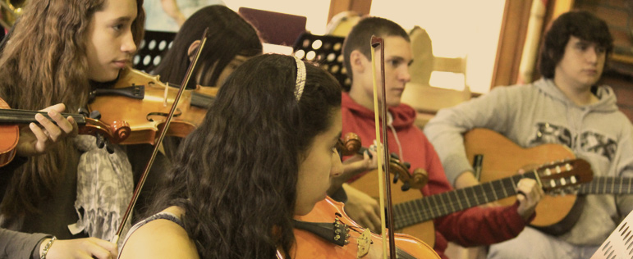
TERCER SEPTENIO (14 – 21 años). En este momento ya no hay un profesor de clase, sino muchos profesores que los acompañan desde sus diferentes especialidades. Nos interesa que los jóvenes puedan vivenciar las diferencias que existen entre las personas que les hacen clase, de modo que por medio de sus intereses puedan vincularse con los profesores con los que encuentran mayor empatía. Ahora deben encontrar sus propios desafíos y, en último término, su propia identidad. Se busca conducir a los jóvenes hacia su autonomía como individuos libres, para que puedan situarse en el mundo como sujetos receptivos y conscientes de la época que les toca vivir.

Slide 12
ESCUELAS WALDORF
Las escuelas Waldorf están presentes en países de todo el mundo contando con unas 3000 iniciativas en los 5 continentes.
La Pedagogía Waldorf se imparte tanto en colegios privados, homologados y reconocidos, como en escuelas públicas (Suecia, USA, Finlandia, Suiza). Muchas de ellas pertenecen a la Red Mundial de Escuelas Asociadas a la U.N.E.S.C.O. porque integran en sus proyectos educativos los ideales democráticos, la educación para la paz, el trabajo multicultural y la solidaridad entre escuelas de muy diversos países.

Slide 13
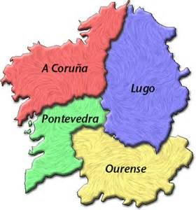
En España se creó el primer Jardín de Infancia Waldorf en 1975, hoy la Escuela Libre Micael.
En la actualidad existen casi una veintena de iniciativas Waldorf que forman parte de la ASOCIACIÓN DE CENTRO EDUCATIVOS WALDORF de ESPAÑA. En nuestra Comunidad Autónoma contamos con algunas escuelas que imparten esta pedagogía.
Escuela Waldorf Meniñeiros - Centro de EI, EP y ESO
Friol
Xardín de Infancia Waldorf “San Xoán”
Oleiros
O LAR DE ÁVALON
Centro de formación de profesorado
Friol
“O bosque de Beni”
Cangas
Pincha aquí para ver el listado de centros.

Slide 14
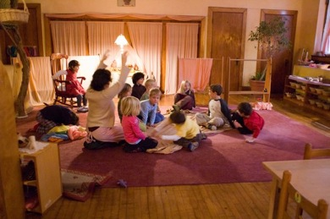
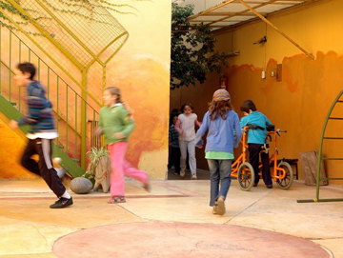
IMPLICADOS
NIÑOS. Se reparten en función de los septenios anteriormente mencionados.
  JARDINES DE INFANCIA. Hasta los 6 años.
  Suelen juntar a los niños de 1 a 3 y de 3 a 6.
  ESCUELAS WALDORF. En el plan de estudios Waldorf,
  estos doce años están divididos en: ocho cursos de Primaria
  y cuatro cursos que correspondería con Secundaria y Bachillerato.
  La etapa de Bachillerato debe permitir al alumno terminar
  adecuadamente este período de doce años y, al mismo tiempo,
  garantizar al joven el acceso a futuros estudios universitarios
  o ciclos formativos superiores, según su aptitud vocacional.

Slide 15
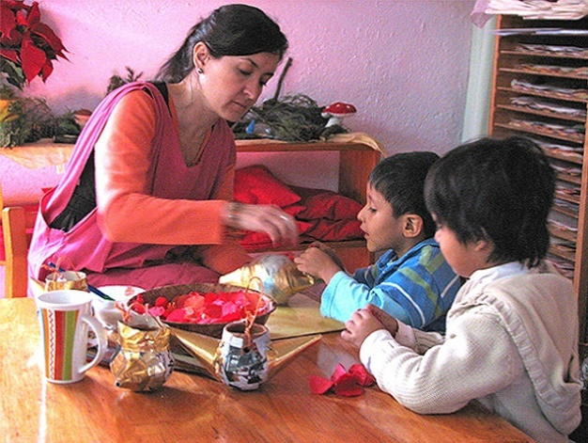
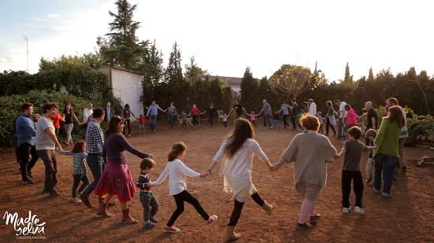
PROFESORES. En cada una de las etapas tienen a un mismo
profesor de referencia. Consideran que es importante que los
niños se sientan cómodos y a gusto con una persona conocida
para ellos.
FAMILIAS. Para esta pedagogía es importante crear un ambiente
de comunicación fluida y un espacio de encuentro entre padres
y maestros, con el único objetivo de contribuir, de forma conjunta,
en las tareas que sean necesarias al desarrollo armónico y saludable
del niño. Las familias colaboran en la escuela, asisten
periódicamente a las reuniones pedagógicas y participan en las fiestas y en los momentos de encuentro de
toda la comunidad educativa (Ej. Festivales trimestrales).

Slide 16
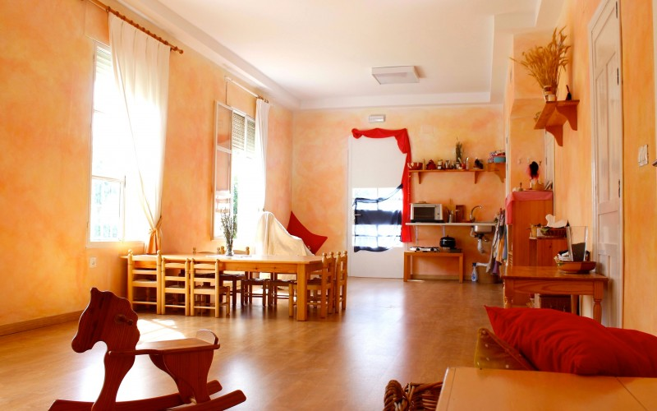
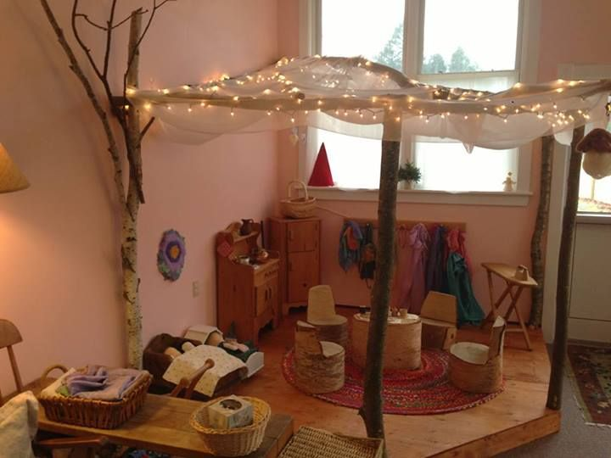
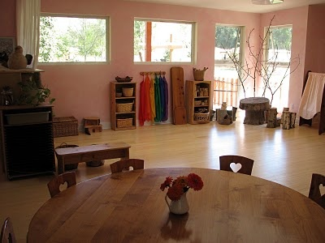
ESPACIOS
INTERIOR.
  Cada grupo tiene un aula de referencia y está repartida por rincones.
  Son aulas bastante amplias, luminosas y acogedoras. Todas ellas disponen de parqué en el suelo. Al entrar en las aulas, se experimenta una sensación de armonía y tranquilidad.
  El mobiliario está fabricado con materiales naturales. Todo está dispuesto de una manera muy armoniosa para que los niños y las niñas se sientan cómodos. Al llegar a la escuela se ponen "zapatillas" para sentirse lo más cómodos posible. Disponen de un cesto con botas por si quieren salir al exterior.

Slide 17
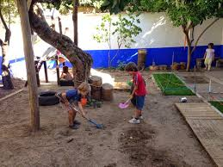
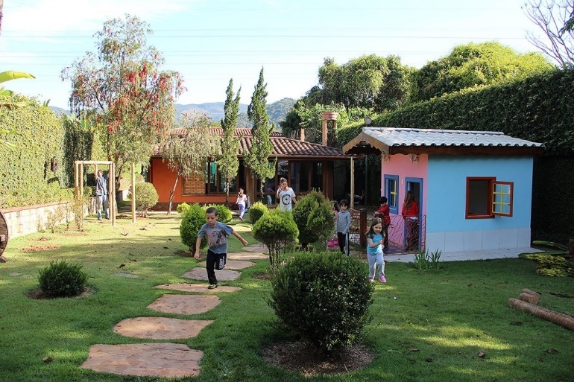
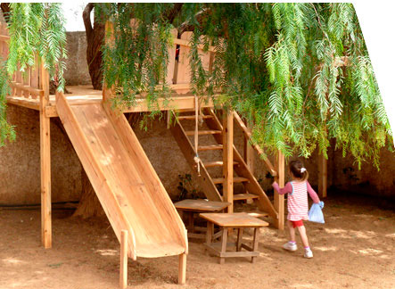
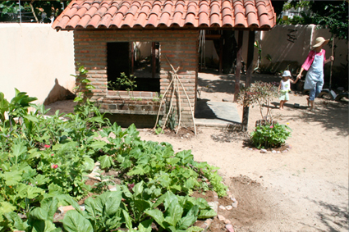
  EXTERIOR. En estos jardines pueden moverse en libertad, trepar, correr, saltar y desarrollar sus destrezas motrices.
  Las escuelas Waldorf suelen tener un gran jardín en el que los niños y niñas pueden jugar. Pueden tener una zona de columpios, de césped, casitas, arenero, árboles para esconderse y trepar, tablas para construir y hacer equilibrios… El juego al aire libre les permite el contacto con los elementos de la naturaleza, la tierra, el agua, el aire, la luz y la vida.
  También la huerta espera la llegada de los niños. Cavar, sembrar, sacar hierbas, recoger el fruto, y disfrutar de los ricos sabores, permiten al niño vivenciar las diversas etapas del crecimiento de las plantas y despiertan en el niño el respeto hacia la Madre Tierra, y lo importante que es la relación del ser humano con el medio ambiente.

Slide 18
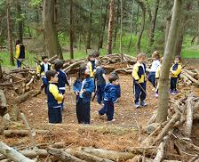
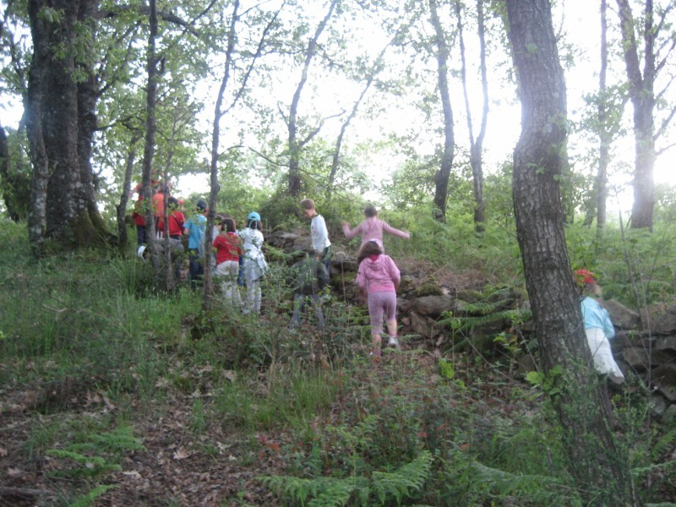
BOSQUE. Suelen hacer salidas a bosques cercanos. Así descubren y conocen el Medio Natural: la caída de las hojas, la naturaleza desnuda, el nacimiento de los brotes, las ardillas correteando por los árboles… Plantan bellotas, recogen palos, hojas,.. con los que elaboran sus propios juegos y artesanías.

Slide 19
MATERIALES
Recursos materiales. Disponen de una gran variedad de cuentos y de objetos para las dramatizaciones (telas hechas con sedas naturales) diversos materiales para la expresión artística (pinturas, ceras de abeja, etc.), carritos de bebés, muñecos y juguetes hechos por ellos mismos. Emplean juegos y juguetes de madera y utilizan muchos elementos de la naturaleza como conchas, piedras, piñas…
Los juguetes son bastante sencillos y los hacen en compañía de sus familias y maestras en el “taller de la costura” y el “taller de la madera” (los viernes es el día que dedican a realizar el taller con las familias). Pretenden de este modo, que los niños aprendan a valorar y cuidar los juguetes, ya que han participado en su elaboración.
Suelen organizar mercadillos para vender los juguetes que han fabricado entre todos en los talleres de costura y madera, y de este modo, obtienen beneficios que emplean en la escuela. Además de estos artículos, venden también libros de pedagogía y cuentos.

Slide 20
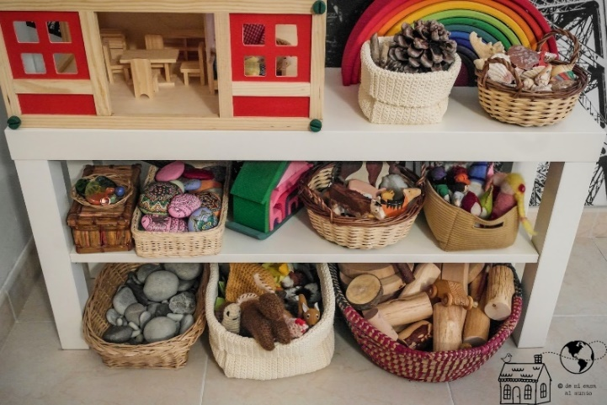
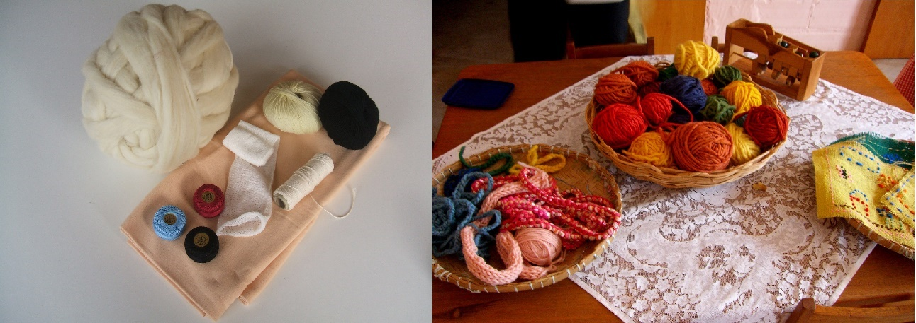
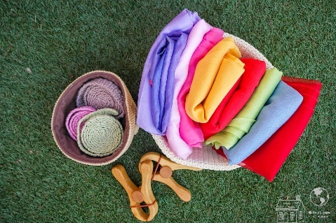
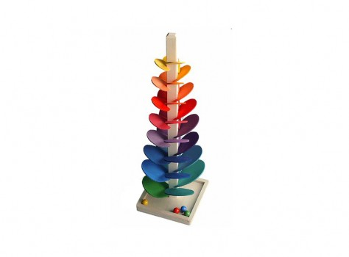
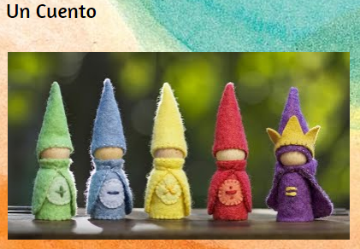
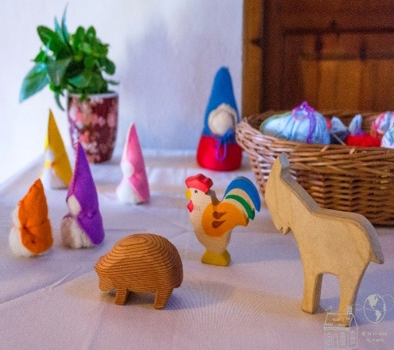
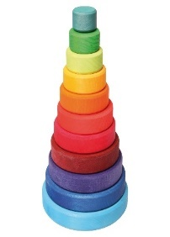
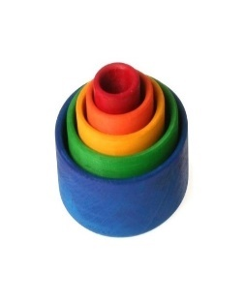
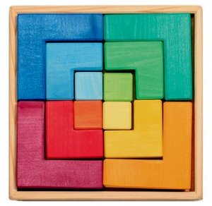

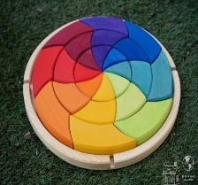
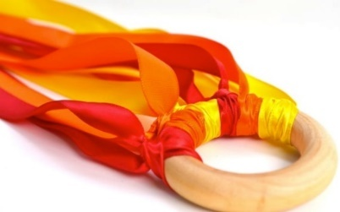
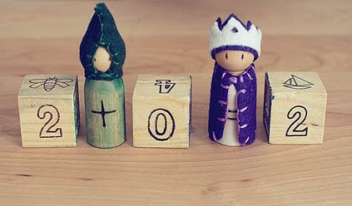
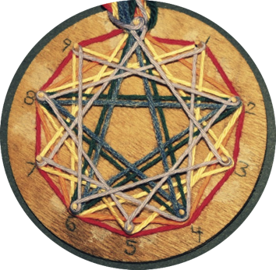
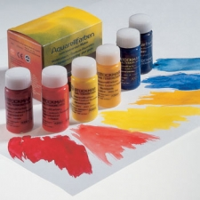
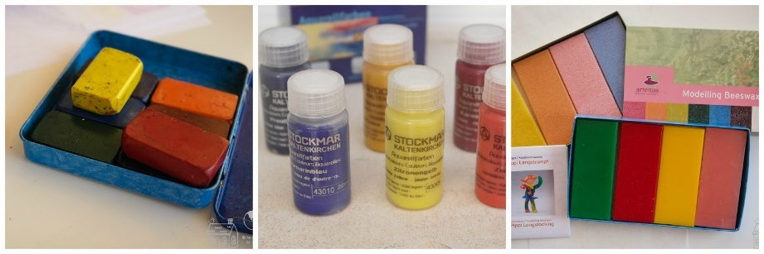
MATERIALES

Slide 21
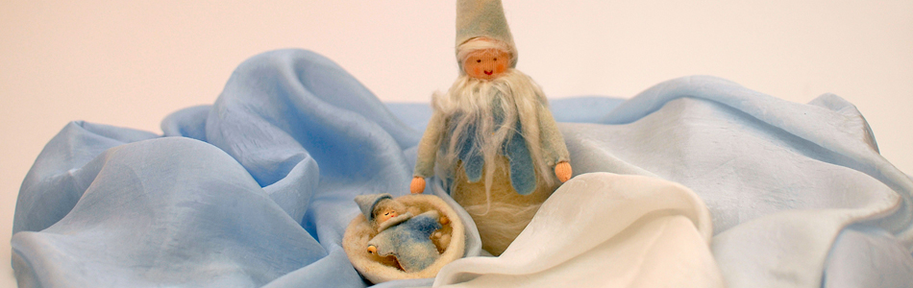
EL RITMO EN LA EDUCACIÓN INFANTIL Y PRIMARIA
La introducción del concepto del tiempo se hace poco a poco, mediante el ritmo. Se tienen en cuenta:
El ritmo del día: durante la mañana encontramos alternancia entre las actividades de expansión (juego libre dentro y fuera, canciones ...) y las de concentración (cuentos, desayuno comunitario, actividades artísticas, actividades cotidianas como lavarse las manos ...).
El ritmo de la semana: cada día de la semana tiene una diferente calidad que viene marcada por las diferentes actividades artísticas. El lunes dibujamos con ceras, el martes vamos de excursión, el miércoles pintamos con acuarelas, el jueves hacemos el pan y el viernes euritmia.
El ritmo del año: a través de corros, cuentos, canciones, versos… relacionados con las épocas del año en la que se está y dura cerca de un mes.
Representación del invierno

Slide 22
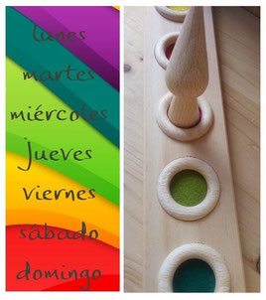
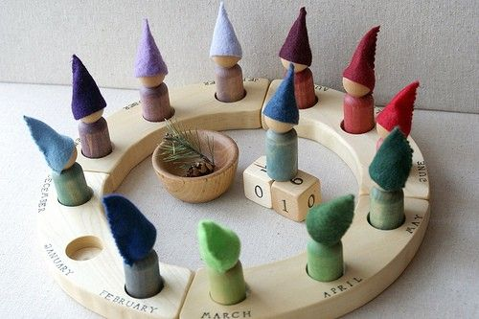
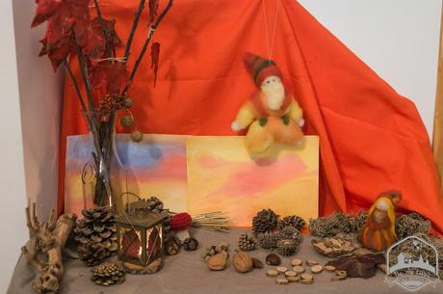
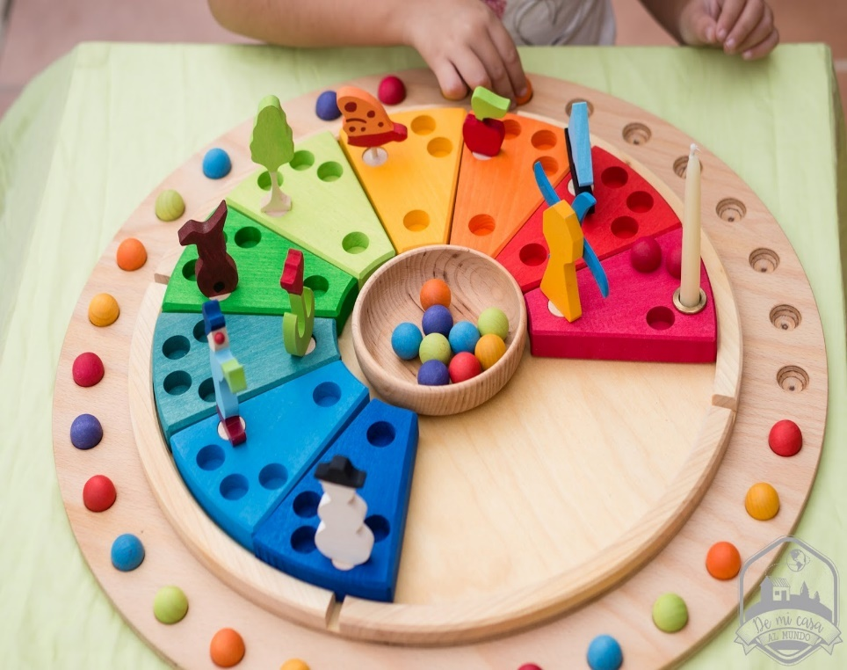
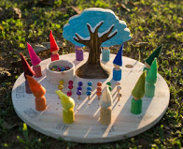

Slide 23
JARDÍN DE INFANCIA WALDORF
A lo largo de los primeros tres años, los niños conquistan el equilibrio y el caminar de pie, la adquisición del lenguaje y el establecimiento de la base del pensamiento cognitivo, si a esto le añadimos la tarea de aprender a relacionarse, hemos de tratar estos logros con el respeto más profundo, dada su complejidad.
En esta etapa, se aprende sobre todo a través de la imitación y del juego. Los niños absorben el entorno y digieren sus experiencias de manera compleja y de manera implícita. Por lo tanto, necesitan un ambiente seguro, cariñoso y estructurado, donde las actividades ocurren en un contexto con sentido. Lo que experimentan convierte actividad y de esta manera la imitación educa su organismo, la lengua materna, los hábitos y los patrones de comportamiento.
Trabajando conscientemente con el ritmo-diario, semanal y el ciclo anual de las estaciones y festividades y utilizando la repetición rítmica como herramienta pedagógica, el maestro promueve y cultiva la voluntad con amor en el niño pequeño.

Slide 24

Elementos básicos que configuran el día a día de la escuela de educación infantil Waldorf
Respeto y acompañamiento del niño
Imaginación e imitación
Entorno Cálido
Arte, juego y movimiento
Desarrollo de los sentidos
Relación con la naturaleza
Dar sentido a todo lo que se hace
Vivir los ritmos
En esta etapa el grupo clase es de 15 o 20 niños con una maestra y una ayudante, que permite una atención individualizada, necesaria en este período de la estructuración de los buenos hábitos. Los niños están mezclados para recrear un ambiente de familia, donde los pequeños observan con atención a los grandes y los grandes ayudan a los pequeños. Este compartir enriquece las experiencias del día a día.

Slide 25
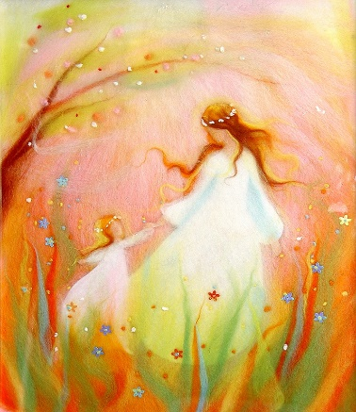
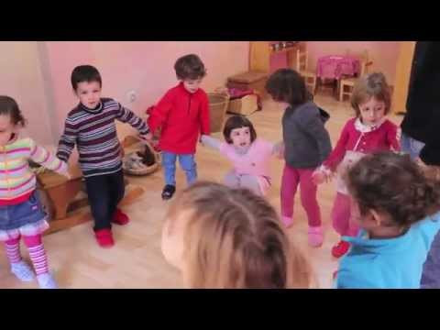
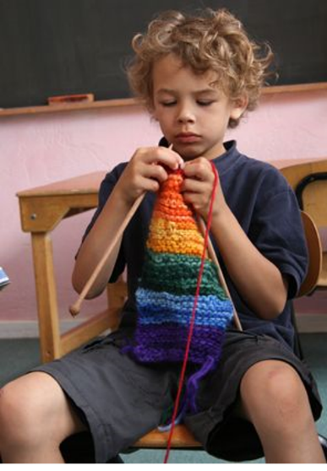
CUENTOS DE HADAS. Los Cuentos de hadas tradicionales, adecuados a las necesidades de las diferentes edades, permiten vivir a los niños las más diversas situaciones que, después de momentos difíciles, tienen siempre un desenlace feliz. Así el niño vivencia que el “mundo es bueno”.
CORRO RÍTMICO. Campesinos y artesanos, animales, plantas, estrellas y vientos desfilan en los Corros, llenos de versos y canciones. Rápido y lento, el corro se va creando, musical y poéticamente, con gestos muy evidentes. Los niños participan con gran alegría, y además de afianzar su lengua materna, experimentan los cambios estacionales que se dan en la naturaleza, en su entorno.
CREAR CON LAS MANOS. Con los trabajos manuales y artísticos, los niños, además de disfrutar “creando”, desarrollan sus habilidades manuales. En el niño pequeño todas las vivencias pasan por sus sentidos. A través de ellos el niño aprende el mundo, por eso se rodea al niño de todo tipo de materiales naturales (lana, madera, conchas, piñas …), que ofrecen una variada gama de sensaciones y propician el desarrollo correcto de los sentidos. Matti Bergstrom “dedos ágiles forman mentes ágiles”.

Slide 26
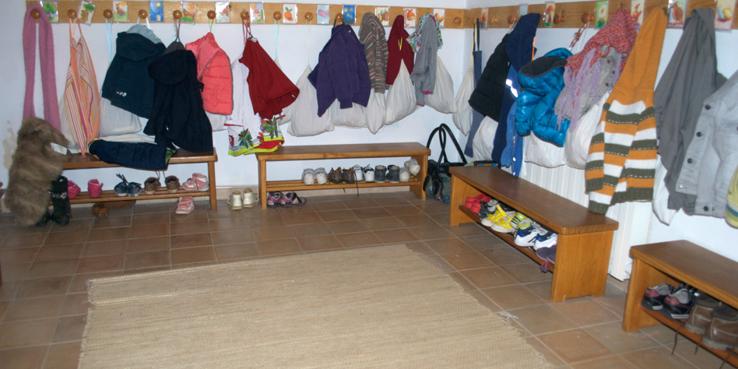
UNA JORNADA EN EL JARDÍN DE INFANCIA DE MALLORCA
Antes de la llegada de los pequeños, la actividad ya está en marcha en el jardín de infancia. Las educadoras llegan con antelación para preparar el espacio, repartir los trabajos del día y comentar algún acontecimiento especial de este día: un aniversario, un niño ausente, etc.
Entran aproximadamente a las 9:00 todos los niños ya han llegado, han colgado los abrigos en su perchero y se han puesto las zapatillas. Es entonces cuando podemos cerrar la puerta. El juego ya está en marcha sin interrupciones. Con el pasar de los días, aprenden que todo tiene un principio y que es importante estar, que la propia presencia no es indiferente. Durante este tiempo se desarrolla el juego libre.

Slide 27
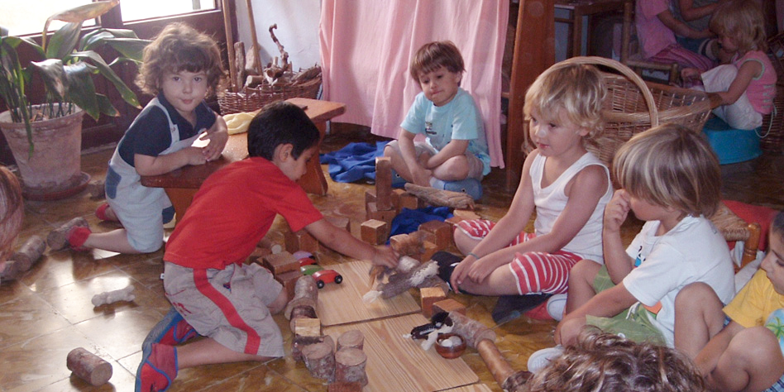
Al entrar, los niños encuentran a la maestra ocupada haciendo algo. Ella siempre tiene algo para hacer: lavar, planchar, preparar la merienda, coser… pero siempre participa con interés en todo lo que pasa a su alrededor. Procura que la vida de esta “familia numerosa” esté llena de estímulos y que reine un cierto orden. A veces la invitan a viajar con ellos, o a escuchar un cuento que han preparado.
A los más pequeños les gusta quedarse a su lado, mirando o ayudando, pero los mayores se van directamente a jugar. Instalan pistas y circuitos para hacer carreras con los coches, apilan mesas para el circo, hacen la comida para las muñecas y las sacan a pasear… Hay una gran actividad en esta hora de la mañana, la maestra se ocupa de sus tareas con tranquilidad.

Slide 28
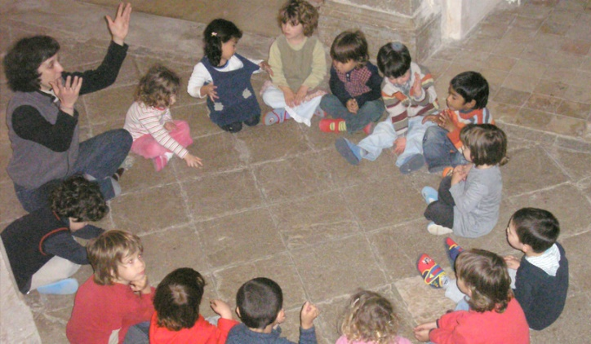
Sobre las 10:30 es hora de recoger. La maestra es la primera que empieza a poner en orden sus cosas y así, mediante el juego y con el ejemplo, todos le acompañan y todo vuelve a su lugar: los coches se aparcan, el camión de la basura recoge la suciedad, las muñecas se van a dormir, la ropa plegada y planchada dentro de las cestas, los animales en la granja,…
Con una canción reunimos a los niños, nos damos las manos y empieza el momento del corro. Hasta ahora cada uno había estado ocupado con unas cosas u otras, solo o con los amigos. En este momento, estamos todos juntos preparados para cantar sencillas canciones adecuadas a cada estación del año. Cada día y durante unas cuantas semanas, se repiten los mismos juegos y canciones, esto permite que los niños conozcan un gran número de poemas, juegos y canciones. Cantar es la mejor manera de conversar con los niños. Cuando cantamos nos alejamos de nosotros mismos, la voz se hace neutral y nos abrimos a la comunidad.

Slide 29

Y con una canción nos vamos hacia la mesa de la merienda. Cada uno ocupa su sitio y esperamos que todos se sienten. Encendemos una vela, nos damos los buenos días y miramos, ahora sí, quienes han venido, saludando por su nombre a cada niño. Hacemos juegos de dedos, nos damos las manos y nos deseamos “buen provecho”.
Cada semana un niño nos trae la cesta con la merienda para todos: frutas, galletas de arroz, yogures…
La merienda la repartimos en los cuencos, servimos la infusión en los vasos y esperamos a que todo el mundo tenga su cuenco para poder empezar. Suele ser un
gran momento de silencio porque todos están ocupados y
concentrados en comer. Una vez todos han acabado de beber
y comer, cada uno lleva su recipiente al fregadero, va al baño,
se lava las manos y se pone los zapatos.

Slide 30

Es la hora de ir al jardín. Un jardín en el cual el juego se transforma constantemente, manteniendo la unión con la naturaleza y despertando en el niño sentimientos de amor y respeto hacia el entorno natural (un jardín con escondites, árboles a los que poder abrazarse, areneros donde poder construir castillos…). La maestra está cerca, pero sin estorbar el juego. Siempre se sale al jardín aunque llueva. Todos tienen ropa de lluvia, con botas de agua, pantalones y chaquetas impermeables.
Con la canción de volver a casa empezamos a recoger palas y cubos, limpiamos los zapatos de polvo y arena y nos preparamos para entrar de nuevo en la casa para contar el cuento. Cada día durante 3 ó 4 semanas contamos el mismo cuento, contado o en forma de teatrillo de marionetas. De esta forma se permite a que el niño lleve con él todo un mundo de imágenes tiernas y vivas que envolverán su alma hasta el día siguiente.

Slide 31
RESUMEN
El día se divide en dos partes:
Por una parte se ofrecen estímulos a través de una abundante oferta en materiales de juego, siempre con juguetes sencillos y de materiales nobles (madera, conchas, troncos, telas de seda y algodón,..) y también con el ejemplo de la maestra, que, como una madre en casa, hace trabajos útiles para la comunidad. Dentro de este abanico de actividades cada niño puede encontrar, a su tiempo y a su manera, aquello que mejor le convenga para su desarrollo.
Por otro lado, encontramos los momentos dedicados a una actividad comunitaria, como son los juegos de corro, la merienda y el cuento.

Slide 32

ESCUELAS WALDORF DE PRIMARIA
A los 6,7 años el niño entra en la escuela, pasamos el periodo de libre fantasía, propio del jardín de infancia, para comenzar la etapa de la representación, el aprendizaje más formal y conceptual, su memoria se expande. El niño se interesa por el mundo y quiere aprender, y el maestro va a ser quien le guíe.
La transición entre las dos etapas es muy importante en la pedagogía Waldorf. En algunas escuelas el primer día para los niños de primero de primaria se realiza una celebración simbólica en la que dejan atrás el mundo de los pequeños para entrar en otro mundo de niños más mayores, mostrando que ya están preparados para realizar otro tipo de actividades en la escuela. Cada niño pasa por un bonito arco hecho de flores, entregando al maestro que le llama una flor que confeccionará el ramo de la nueva clase.

Slide 33

UNA JORNADA EN PRIMARIA
El maestro recibe cada día a los niños con un apretón de manos, de esta forma ve y siente como está el niño. Después de recitar el verso de la mañana comienza la parte rítmica (la respiración de la clase), donde se trabaja la lateralidad , la geografía corporal, el ritmo, la dicción, la memoria, el cálculo mental, coordinación, el canto...que ayudan a que el grupo se armonice y se concentre para el trabajo en el aula.
Las materias troncales se imparten a primera hora de la mañana, tras la parte rítmica, aprovechando el momento de mayor frescura de los niños. Dichas materias se organizan en bloques de inmersión durante tres o cuatro semanas, los llamados “períodos”. Así se da la posibilidad de que todos profundicen en la materia. Algunos períodos son: matemáticas, lengua, zoología, botánica, física, historia….

Slide 34




Al final de la clase principal viene la narración, donde se combina la relajación unida a la concentración de la escucha. Son el hilo conductor de cada curso escolar. Estas acompañan el desarrollo interior de los niños y niñas, ya que reflejan sus diferentes etapas evolutivas. Introducen a través de ellos a los niños en las diferentes épocas históricas. Los cuentos de hadas y las fábulas acompañan a los más pequeños, en esta etapa tratan de historias del pueblo hebreo, héroes germánicos, las leyendas y mitos de la antigua India, Persia, Egipto, Grecia, Roma y la Edad media que acompañan a los más grandes, hasta llegar a textos modernos.
Tras el desayuno y el juego libre en el patio llegan los idiomas, las clases de manualidades, deportes, música, acuarela, euritmia, horticultura…

Slide 35

Todos los aprendizajes conceptuales son presentados de manera artística, de manera holística. De este modo, se da prioridad a los procesos, a la capacidad de transformación y a la comprensión global. A partir de los 7 años es cuando trabajan la lectoescritura ya que se considera que están en una etapa idónea para entender la abstracción.
Elaboran los libros de texto. Cada niño y niña escribe su propio libro o cuaderno, con color y dibujos propios, estimulando así la creatividad artística y la responsabilidad del trabajo hecho en cada materia.
Se realiza una evaluación continua, que sirve para adaptar las actividades de enseñanza al ritmo del grupo, haciendo posible al mismo tiempo atender a los niños de manera individualizada. Las exposiciones orales, las retrospectivas (recordatorio del trabajo realizado el día anterior)… Este trabajo diario permite a los maestros captar qué proceso están siguiendo los niños, y permite, además, la autoevaluación como docente. Se realiza un informe final de curso en el que se recoge la evolución de cada uno en todos los ámbitos: intelectual, emocional, y artístico, creándose una imagen general de su desarrollo. Se sustituye la evaluación numérica de los exámenes, por una evaluación cualitativa. No existen exámenes.

Slide 36




En la pedagogía Waldorf se le da mucha importancia al ARTE. Algunas de las artes que se imparten son:
Música. La música nos puede elevar y estimular así como nos puede tranquilizar y ordenar dentro. La vida interior del niño se encuentran en proceso de transformación constante. El objetivo de la clase de música es guiar y acompañar en este proceso.
La eurítmica. A través del movimiento, se despierta y fortalece la capacidad expresiva de los niños y no sólo en el aspecto puramente físico. Mediante los sonidos de las palabras y la música se busca agilidad, movilidad, plasticidad y actividad en su mundo interior.
Talleres de forma. Se ofrecen a los niños diferentes materiales que hacen posible el aprendizaje de técnicas diversas. Se comienza con el modelado en cera al ciclo Infantil y en cera y arcilla durante los primeros cursos del ciclo de Primaria, hasta llegar a materiales más duros que requerirán de la talla en los últimos cursos de este ciclo, o a trabajar con fuego y hierro, la forja, el ciclo de Secundaria.
La pintura. Con la pintura su respiración, su voz y su estado anímico se transforman, encontrándose a sí mismos en la experiencia de una reconstrucción interior. Se crea un sentimiento de que todo es mejorable por el esfuerzo y que puede desarrollarse a sí mismo y a su futuro.

Slide 37


En la etapa de Primaria también se da mucha importancia a las manualidades. Es a partir del contacto con materiales nobles como el algodón, la lana, la madera, productos de la naturaleza, que damos tiempo y espacio a los niños y niñas para conocer y vincularse a los orígenes de la cultura, a la tierra, a la vida.
La Educación Física contribuye al logro de varias metas educativas en la educación Primaria: socialización, autonomía, aprendizajes instrumentales y estratégicos básicos, así como el desarrollo de una gran parte del potencial expresivo, cognitivo, comunicativo, lúdico y de movimiento los niños y niñas en las diferentes edades. Pero, sobre todo, la educación física, en especial en los primeros cursos de Primaria y, a través del juego y de la representación de papeles diversos, contribuye al despertar de cada niño a su propia individualidad.

Slide 38


La horticultura. En el ciclo de Infantil, el juego, por el hecho de realizarse con materiales naturales y, sobre todo, en el exterior, ya permite de manera natural el contacto con los árboles, las flores, los troncos cortados, la arena ... Los niños también muelen los cereales una vez a la semana para preparar el pan. En el ciclo de Primaria, se amplía este contacto con la naturaleza mediante la observación de las plantas, la vida de la granja y sus animales, la siembra y la cosecha. También se llevan a cabo trabajos concretos relacionados con las estaciones en el huerto de la escuela. Es a partir de la quinta clase de Primaria que se comienza con la horticultura como materia. En esta primera etapa, cuidar de las plantas, la observación del ritmo del año a través de los cambios estacionales y los diarios del huerto ayudan a los jóvenes a desarrollar el sentido de la responsabilidad y el respeto por la naturaleza y los alimentos. Además, les ofrece un reto físico y la posibilidad de afianzar el trabajo en grupo

Slide 39

VÍDEO

Slide 40

SECUNDARIA (La primaria dura hasta la 8ª clase, que se corresponde con 2º ESO):
En esta etapa la tutoría la lleva durante los cuatro cursos el mismo profesor.
Las asignaturas son impartidas por profesores especialistas de áreas que serán sus guías en el camino de encontrar un mundo verdadero.
Durante esta etapa para favorecer la relación con su entorno,
los alumnos realizan proyectos prácticos en distintas áreas:
  1º curso de ESO - dibujo en perspectiva y Astronomía.
  2º curso de ESO - desarrollan un Proyecto teatral, en el que
  trabajan juntos de una forma social en una obra de arte. Esta pieza teatral les permite estructurar sus
  emociones y adoptar diversas facetas personales a través de los variados personajes.
  3º de ESO - Proyecto de Horticultura y durante una semana todo el grupo convive una semana en una granja y hacen todos los trabajos necesarios tanto en el campo como con los animales.
  4º de ESO - Proyecto de Agrimensura. Estudian la trigonometría, a través de la topografía. Para realizar este proyecto van una semana a realizar un trabajo de topografía al campo.

Slide 41
LA CLASE DE APOYO
La pedagogía de Apoyo Waldorf plantea que detrás de las dificultades de aprendizaje subyacen procesos no superados en algunas de las etapas evolutivas del niño, desde el nacimiento hasta los siete años.
Un desarrollo equilibrado permite al niño adquirir: una correcta orientación espacial exterior e interior, la adquisición del esquema corporal, una lateralidad correctamente definida, un buen desarrollo de los sentidos del tacto, equilibrio y movimiento propio, una correcta integración del sistema corporal y la superación de los reflejos. Todos estos aspectos tienen una relación muy estrecha con las capacidades necesarias para aprender a leer, escribir y calcular, y por tanto es necesario prestar mucha atención a la situación en que se encuentra el niño respecto a los mismos.
A través de una observación minuciosa del niño con dificultades en el aprendizaje, el especialista de pedagogía de apoyo realiza una evaluación para detectar cuáles son las posibles causas de dichas dificultades y buscar los ejercicios que le ayuden a superarlas. La puesta en práctica del plan de trabajo suele ser individual aunque muchos de los ejercicios pueden ser realizados colectivamente en el aula con el profesor tutor ya que son beneficiosos para todos los niños.

Slide 42
Un maestro de Apoyo Waldorf puede organizar sesiones individuales semanales, de 20-30 minutos cada una, con ejercicios de orientación espacial, geografía corporal, estiramiento y elevación, ritmo y respiración, habla, dibujo de formas y algo de trabajo académico. Es aconsejable terminar cada clase con un pequeño ejercicio de pintura, con el objeto de trabajar en el organismo del niño las fuerzas que han sido activadas a través del movimiento. Como Rudolf Steiner indicó para terminar las clases de euritmia y gimnasia.
Cada semana se reúnen los maestros y el profesor tutor realizará una breve biografía de cada uno de sus alumnos. El médico escolar describirá la constitución y el resto de maestros pueden añadir comentarios.
“Los niños ahora son diferentes, tenemos que educarlos de forma diferente, con cada niño la educación tendrá que ser una sanación.” Rudolf Steiner

Slide 43



EJERCICIOS CON LEMNISCATAS
“El ojo debe seguir amorosamente lo que hace la mano”
Rudolf Steiner.
Este ejercicio implica actividad de la parte derecha e izquierda del cuerpo, la coordinación consciente, el movimiento rítmico y la respiración.
La lemniscata y la línea recta son formas arquetípicas que apelan a la organización supra-sensible del niño.

Slide 44

MÉTODO CHUBAROVSKY DE VOZ Y MOVIMIENTO
Encuentro con mi voz: Terapia holística de la voz, basada en el efecto terapéutico de los sonidos de nuestro propio nombre
Rimas con Movimiento: Logopedia holística y motricidad afectiva y lúdica para el desarrollo emocional y cognitivo en la infancia
Teatro Pedagógico: Desarrollo de habilidades sociales y artísticas a través de cuentos con teatro y títeres
TAMARA CHUVAROVSKY
“Logopeda holística de base antroposófica”

Slide 45

MADRE DE DÍA
Son educadoras profesionales que ofrecen en su propio hogar (o en casos concretos son estas las que se trasladan al hogar de las familias) adaptado y equipado, un servicio de atención y cuidado al menor de entre 0 a 6 años, en grupos reducidos (de entre tres a cinco niños máximo) y en un ambiente hogareño.
Estas características hacen que sea más sencillo atender, observar e identificar las verdaderas necesidades educativas y emocionales de cada niño que habita en un hogar de madre de día y dar una respuesta de calidad a las mismas.

Slide 46

TEORÍA DEL COLOR DE GOETHE
Goethe creó un triángulo con tres colores primarios: rojo, amarillo y azul.
Creía que su triángulo era un diagrama de la mente humana y conectó cada color con ciertas emociones.
Goethe escogió el rojo, amarillo y azul, basándose en su contenido emocional, así como también en los fundamentos físicos del color, y agrupó las distintas subdivisiones del triángulo por “elementos” emocionales y también por niveles de mezclado.
Los juguetes Waldorf suelen ser de madera natural teñida suavemente con pinturas al agua.
Color y luz nutren nuestro cuerpo.

Slide 47
AZUL: Es el color de la inteligencia, la sabiduría, la reflexión y la paciencia. Induce al recogimiento, proporciona una sensación de espacio abierto, es el color del cielo y el mar en calma, y así evoca también paz y quietud. Actúa como calmante, sosegando los ánimos e invitando al pensamiento.
ROJO: Está relacionado con el fuego y evoca sensaciones de calor y excitación. Es el color de la sangre y el fuego, el color de Marte, símbolo de la violencia, de la pasión sensual; sugiere acción, impulso; es el color del movimiento y la vitalidad. Aumenta la tensión muscular, activa un cierto estado de alerta en el cerebro.
AMARILLO: Es el color del Sol. Para Goethe posee una condición alegre, risueña, es el color del optimismo. El amarillo tiene las cualidades del sol, es el color del poder y la arrogancia, pero también de la alegría, el buen humor y la buena voluntad; es un color estimulante.
libera al espíritu y equilibra las sensaciones.

Slide 48
VIOLETA: El violeta es el color de la madurez y la experiencia. En un matiz claro expresa profundidad, misticismo, misterio, melancolía, es el color de la intuición y la magia; en su tonalidad púrpura es símbolo de realeza, suntuosidad y dignidad.
NARANJA: Mezcla de amarillo y rojo, tiene las cualidades de ambos, aunque en menor grado. Para Goethe es el color de la energía, un color para temperamentos primarios, que gusta a niños, bárbaros y salvajes porque refuerza sus tendencias naturales al entusiasmo, al ardor, a la euforia…
VERDE: El verde significa la llegada de la primavera, simboliza la juventud y la esperanza. Por ser el color de la naturaleza, de los prados húmedos, sugiere aire libre y frescor; este color es reconfortante,

Slide 49
BIBLIOGRAFÍA/ WEBGRAFÍA
Imágenes de google
http://www.colegiorudolfsteiner.cl/
http://waldorfcoruna.org/
http://colegioswaldorf.org/
http://www.escolawaldorf.org/nweb/index.php
https://es.wikipedia.org/wiki/Rudolf_Steiner
http://www.demicasaalmundo.com/
http://www.waldorfmallorca.com/
http://www.vozymovimiento.com/
http://www.psicologiadelcolor.es/johann-wolfgang-von-goethe-y-la-teoria-del-color/
CARLGREN, F. (1989): “Pedagogía Waldorf. Una educación hacia la libertad”. Madrid: Ed. Rudolf Steiner
McAllen, A (2004) ”La Clase Extra. Pedagogía de Apoyo”. Madrid: Ed. Rudolf Steiner.

